Slide 1
ESCUELA POLITÉCNICA DEL EJÉRCITO
DEPARTAMENTO DE CIENCIAS ECONÓMICAS ADMINISTRATIVAS Y DE COMERCIO
PROPUESTA ESTRATEGICA DE MARKETING PARA LA COOPERATIVA DE TRANSPORTES “FLOTA IMBABURA”
CRISTINA PAOLA GARZÓN PEÑAFIEL
FEBRERO, 2013

Slide 2
AGENDA
INTRODUCCIÓN
OBJETIVOS
ANÁLISIS SITUACIONAL
RESULTADOS DE LA INVESTIGACIÓN DE MERCADOS
PLAN DE MARKETING
ANÁLISIS FINANCIERO
CONCLUSIONES

Slide 3
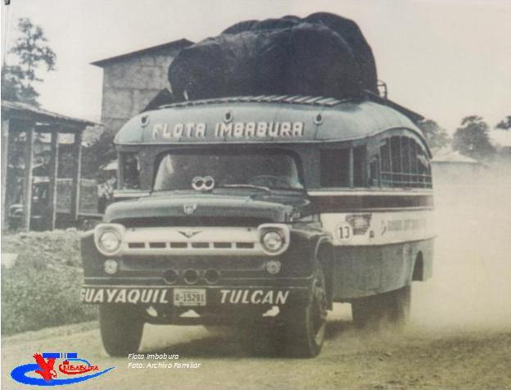
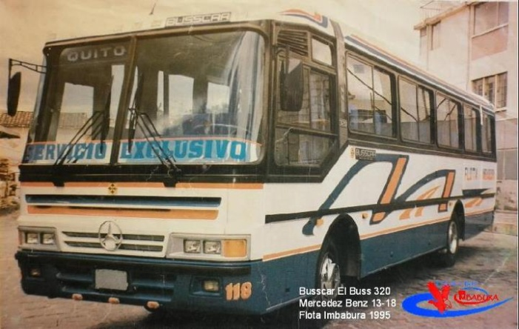
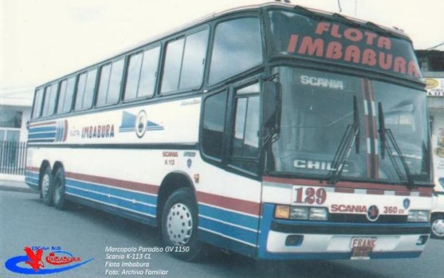
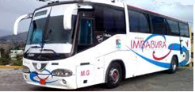
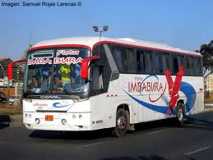
INTRODUCCIÓN

Slide 4
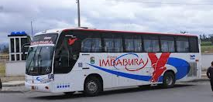
2. Objetivo general
Diseñar una estrategia de marketing en base a la perspectiva del cliente para mejorar su satisfacción e incrementar el número de usuarios de la Cooperativa de Transportes “Flota Imbabura”, en la ciudad de Quito.

Slide 5
Objetivos específicos
Realizar un análisis situacional que permita establecer un diagnóstico en base a las oportunidades y amenazas del mercado así como de las fortalezas y debilidades de la empresa
Elaborar un análisis de mercado para conocer los gustos y preferencias de los usuarios del servicio que brinda la cooperativa de transportes.
Establecer estrategias en base a la perspectiva del cliente para mejorar su satisfacción e incrementar el número de usuarios de la Cooperativa de Transportes “Flota Imbabura”
Mejorar el posicionamiento de la marca en el mercado de transportes, mediante el incremento de la participación en el mercado
Realizar un estudio económico - financiero sobre la propuesta estratégica de marketing para la cooperativa, con el fin de conocer la viabilidad de la misma.

Slide 6
3. ANÁLISIS SITUACIONAL
MATRIZ SÍNTESIS ESTRATÉGICA
FO |  | FA
Establecer estrategias de marketing para brindar un servicio de calidad, otorgar mayor satisfacción y lograr fidelización del cliente |  | Crear un ventaja competitiva para la preferencia de clientes, a través de la adquisición de nuevas unidades con mayores comodidades
 |  | Aprovechar la posición que tiene en el mercado para incursionar en nuevas rutas y hacer frente a la competencia
Invertir en infraestructura tecnológica y física con el fin de obtener nuevas rutas, clientes y unidades
DO |  | DA
Publicitar en medios de comunicación |  | Establecer alianzas estratégicas con los proveedores
Capacitar periódicamente al personal para que se encuentre a la vanguardia de la tecnología y cambios que se suscitan en el entorno en cuanto a seguridad y servicio |  | Diseñar estrategias de promoción y comunicación con el fin que el cliente prefiera el servicio que ofrece la empresa
Diseñar estrategias de venta de acuerdo al perfil del cliente |  | Realizar un fondo común para el ahorro de los socios con el fin de la renovación de las unidades

Slide 7
4. INVESTIGACIÓN DE MERCADO
Objetivo
Realizar un análisis de mercado mediante la aplicación de encuestas aleatorias para conocer los gustos y preferencias de los usuarios, así como también conocer el posicionamiento de la marca en el mercado de transportes interprovinciales.

Slide 8
Población Ecuador | Tamaño del Universo | Población | Muestra
15.602.101 | 8.701.921 | 2.164.005 | 138
La población corresponde a 2.164.005 que equivale al 24,90% del universo

Slide 9
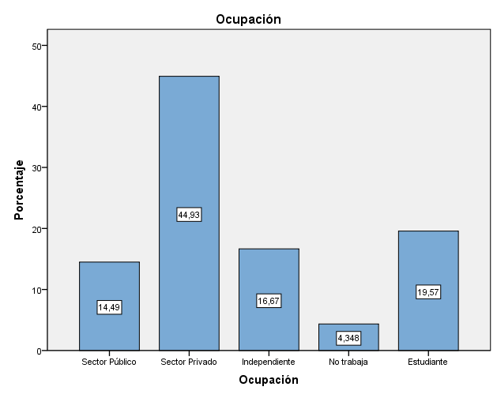
El 44,93% de los encuestados se encuentran laborando en el sector privado

Slide 10
La compartición de mercado de transportes interprovinciales indica que la empresa que lidera este mercado es Transportes Ecuador con el 37,68%, seguido por Flota Imbabura con 31,16%, este gráfico nos muestra las cooperativas que se encuentran presentes en el mercado y en la mente del consumidor en similares rutas.

Slide 11
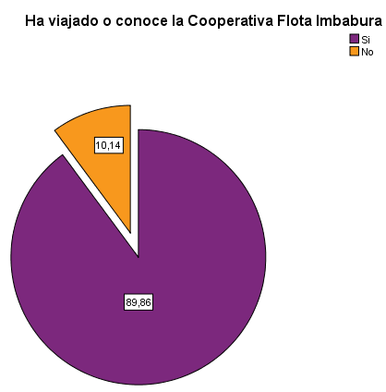
El 89,86% de personas han viajado o conocen de la cooperativa, por la cobertura de rutas que abarca y la presencia de marca que tiene en los distintos terminales del país, el 10,14% de los encuestados no tiene conocimiento sobre la cooperativa.

Slide 12
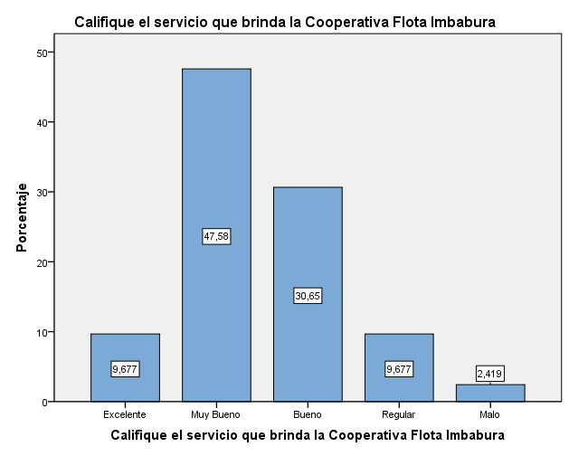
El nivel de satisfacción de los usuarios se encuentra mayormente en muy bueno (47,58%) seguido por bueno (30,65%), es decir tiene oportunidad de mejorar sus servicios ya que la cooperativa es preferida por gran parte de viajeros.

Slide 13
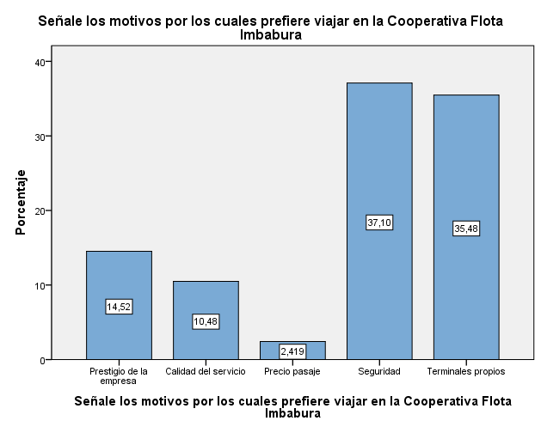
El motivo por el cual las personas deciden viajar en la cooperativa es seguridad representada por 37,19%, seguida porque tiene terminales propios (35,48%) que se adaptan a las necesidades de los usuarios.

Slide 14
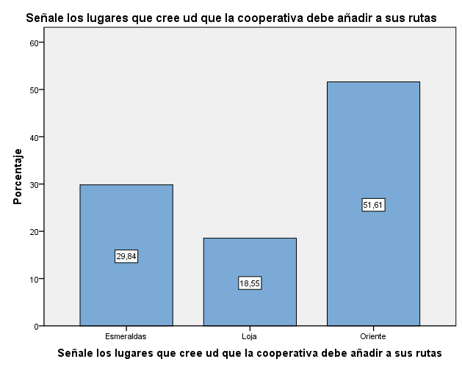
Los usuarios quisieran añadir a las rutas establecidas en un 51,61% hacia el Oriente, por lo cual tiene oportunidad de expansión hacia nuevos lugares en los cuales puede incursionar con fácil aceptación por viajeros, seguido por el 29,84% que representa a la ruta de Esmeraldas, y la ciudad de Loja figura el 18,55% de aceptación.

Slide 15
5. PLAN DE MARKETING
SERVICIO
La cooperativa Flota Imbabura tiene presencia en el mercado 62 años, esta se encuentra en la etapa de madurez puesto que el crecimiento de sus ventas se ha reducido por la constante competencia y el poco interés por diversificar sus rutas, mejorar su servicio, las unidades de trabajo y su publicidad, por lo tanto se propone estrategias de crecimiento para su expansión y permanencia en el mercado.

Slide 16
Mediante la aplicación del plan de Marketing se pretende incrementar el 7% de participación en el mercado
Estrategia de crecimiento intensivo, mediante la penetración en nuevos mercados, expansión de rutas, nuevas unidades y tecnología.

Slide 17
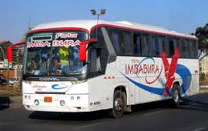
2002 - 2003
31% - 23
2004
2005 - 2006
63% - 43
Manta 12 pm
Tulcán 8:30 am
Se plantea una modificación a las frecuencias de acuerdo al número de pasajeros que viajan en los horarios en los cuales no resulta rentable para la empresa.

Slide 18
PRECIO
Rutas |  | Precio | Pasajeros diarios | Turnos diarios
Quito | Guayaquil | 10 | 600 | 17
Quito | Manta | 10 | 110 | 4
Quito | Cuenca | 12 | 200 | 10
Tulcán | Guayaquil | 15 | 40 | 1
Ibarra | Guayaquil | 12,5 | 70 | 2
Ibarra | Manta | 12,5 | 44 | 1
Tulcán | Cuenca | 17 | 44 | 1
Quito | Coca | 12 | 44 | 1
 | Total | 101 | 1152 | 37
 | Promedio | 12,625 | 144
Costos | $
Combustible | 100
Peajes | 25
Frecuencias | 15
Alimentación | 20
Sueldos | 70
Costos de mantenimiento | 272
Total | 502
Total x Unidad | 6,69
Costos Fijos | 6,02
Costos Variables | 0,67
Promedio precio pasaje | 25,3
Promedio gastos | 6,69
Utilidad | 18,61

Slide 19
PLAZA
Rutas
Quito | Guayaquil
Quito | Manta
Quito | Cuenca
Tulcán | Guayaquil
Ibarra | Guayaquil
Ibarra | Manta
Tulcán | Cuenca
Quito | Coca
Personal de boletería
Oficinas Flota Imbabura
Pasajeros
Terminal
Pasajeros abordan la unidad hacia el lugar de destino

Slide 20
PROMOCIÓN
Pagina web interactiva
Correo corporativo
Animación en terminales
Espacio en revistas de transportes y en emisoras (Zaracay y La Otra)
Redes sociales

Slide 21
6. ANÁLISIS FINANCIERO
CÁLCULO DEL COSTO PROMEDIO PONDERADO DEL CAPITAL (Kp)
CONCEPTO | VALOR MILES DE $ dólar | PORCENT. DE PARTICI- PACIÓN 1 | TASA NOMINAL DE INTERES 2 | COSTO PONDERADO 3= 1x 2
Pasivo de largo plazo | 30.000,00 | 0,04 | 17% | 0,68%
Capital social | 701.890,85 | 0,96 | 20% | 19,18%
Total de financiamiento | 731.890,85 |  | Kp ------> | 19,86%
INDICES DE EVALUACIÓN
Valor actual neto (VAN) (en miles de s/.) | 18.845,91
Relación beneficio / costo (b/c) | 102,69%
Tasa interna de retorno (TIR) (%) | 33%
TMAR | 7,13
Período real de recuperación (PRR) (años) | 3 años

Slide 22
7. CONCLUSIONES
La cooperativa Flota Imbabura ha ido perdiendo participación en el mercado ante la competencia existente, debido a sus falencias en atención al cliente y unidades ya depreciadas, con la propuesta de este plan de marketing se busca recuperar su presencia en el mercado como una de las empresas siempre pionera.
La investigación de mercado determina que la ruta que los usuarios prefieren que se añada al oriente ecuatoriano con un 51,61% de aceptación de los clientes de la cooperativa.
La elaboración de un plan estratégico de marketing ayuda a la empresa a determinar estrategias y acciones para mejorar la empresa con el fin de aumentar su presencia en el mercado, así como también su nivel de ingresos.
La empresa tiene la capacidad de invertir por lo cual se propone realizar la inversión en la implementación de una nueva ruta que involucra una nueva oficina en la ciudad de destino, la obtención de la frecuencia y publicidad para que se de a conocer la implementación de esta nueva ruta.
El proyecto es rentable debido a que el VAN = 18.845,91, TIR = 33% valores que nos dan a conocer que la inversión a realizar va por encima de la rentabilidad exigida en los parámetros estipulados.

Slide 23
Gracias
por su
atención

